Slide 1
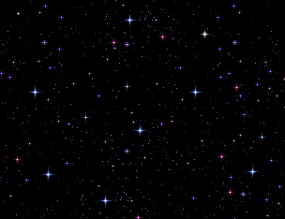
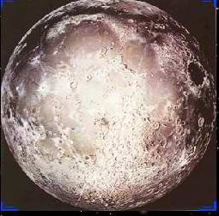
22.月球之谜
月亮——美丽而又神秘，正等待着我们去揭开它那神秘的面纱……

Slide 2

听课文朗读
读读认认
课 文 学 习
望月
登月
探月

Slide 3
读读认认
悬挂 皎洁 奥秘 努力
细菌 土壤 水藻 一项 估计

Slide 4
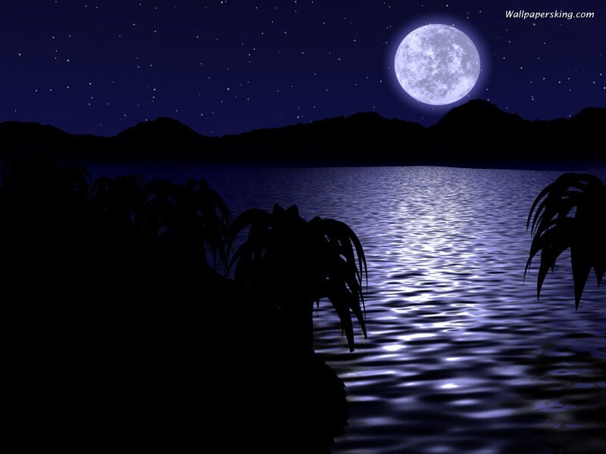
夜幕降临，一轮明月悬挂在高高的夜空，那皎洁的月光曾引起人们多少美好的遐想！
Notes:
在这张前插入《小白船》歌曲（有动画更好）或者插入嫦娥奔月的动片

Slide 5
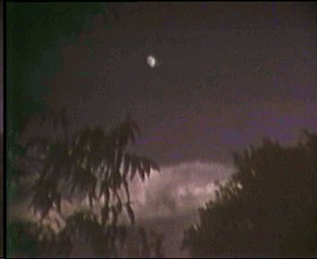
古代人类仰望月球的遐想……

Slide 6

夜幕降临，一轮明月悬挂在高高的夜空，那皎洁的月光曾引起人们多少美好的遐想！月球是从哪儿来的？上面有些什么东西？它跟地球一样吗？古往今来，为了探索月球的奥秘，人类付出了巨大的努力。

Slide 7
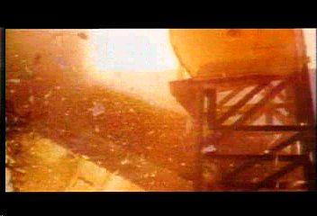
阿波罗登月影片

Slide 8
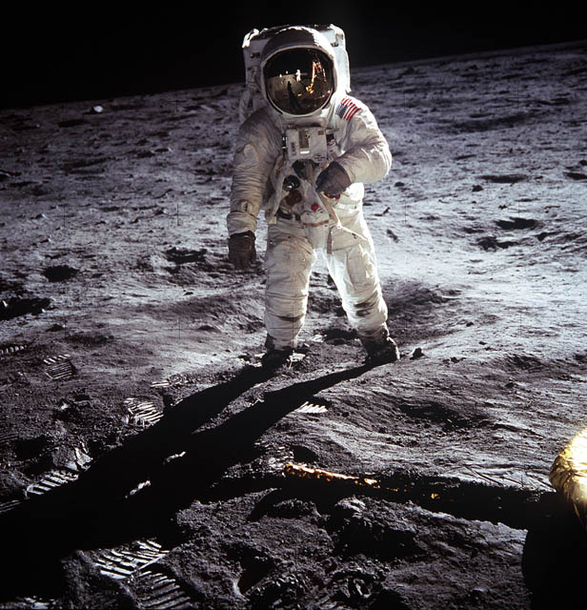
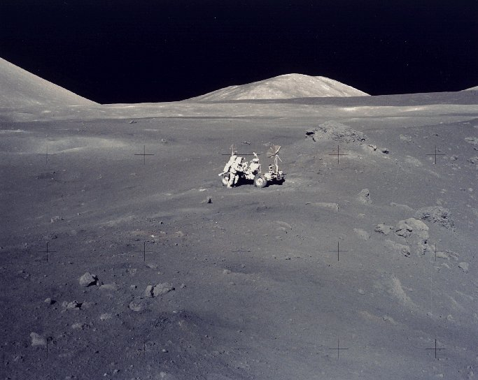
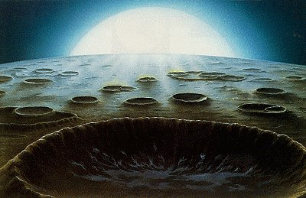
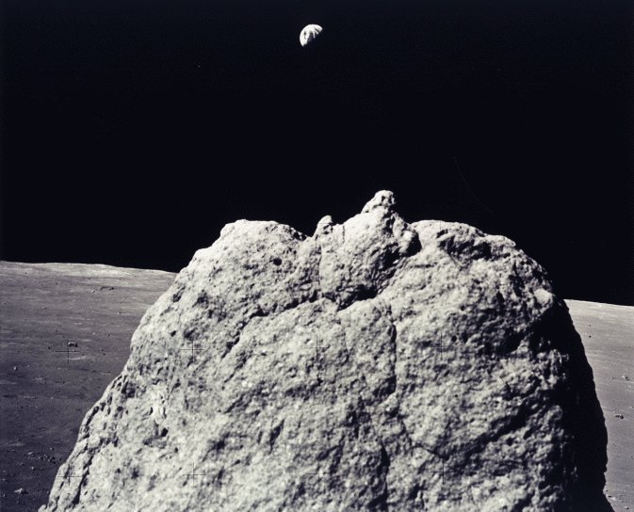
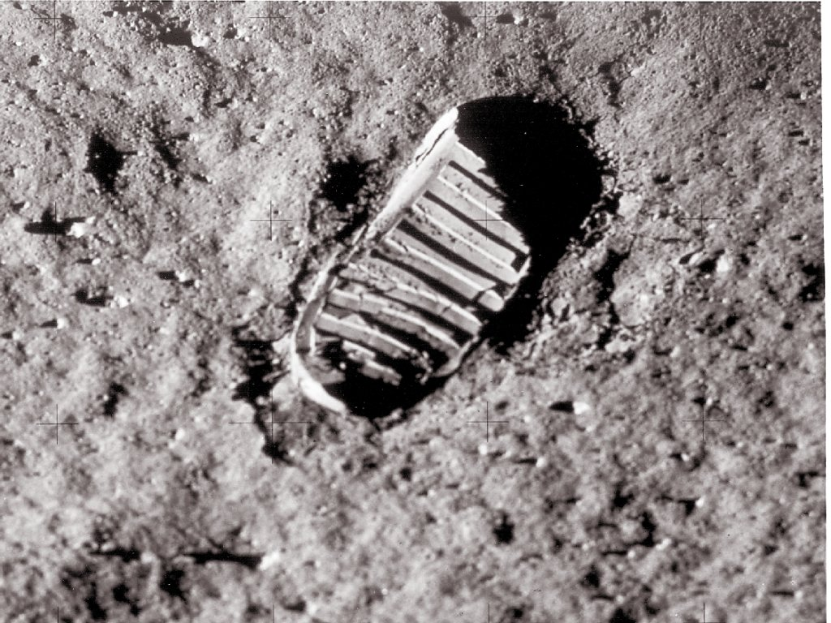

Slide 9
读一读第二自然段，然后填空。
月球上到底是怎样的景象呢？
1969年7月20日，两名美国宇航员首
次登上月球，第一眼看到的就是（ ）
的景色：这里的天空（ ），表面
却洒满（ ）。月球上满是
（ ）、（ ）和（ ），
没有（ ），没有任何（ ）。月
球是一片（ ）。
十分奇异
黑沉沉的
灿烂的阳光
尘土
岩石
环行山
水
生命
荒漠
返回

Slide 10
自学三至五自然段讨论并填写
实 验 报 告
月球上的谜只有这些吗？
实验项目 |  | 实验结果 | 未解之谜
把细菌撒在月球尘土里
难道这些尘土有杀菌的本领吗？
细菌全死了
植 物
令人费解
把玉米种在月球尘土里
跟地球土壤里没有明显不同
难道月球尘土里有某种特殊物质，十分适合水藻生长？
你知道的，你想到的，
月球还有哪些谜呢？
把水藻种在月球尘土里
水藻长得特别鲜嫩青绿
难道月球比地球的年龄还大？
估计46亿年
(地球岩石40亿年)
或者月球的火山活动比地球还早?
月球岩石

Slide 11
对神秘的月球，人类还将继续探索下去。

Slide 12
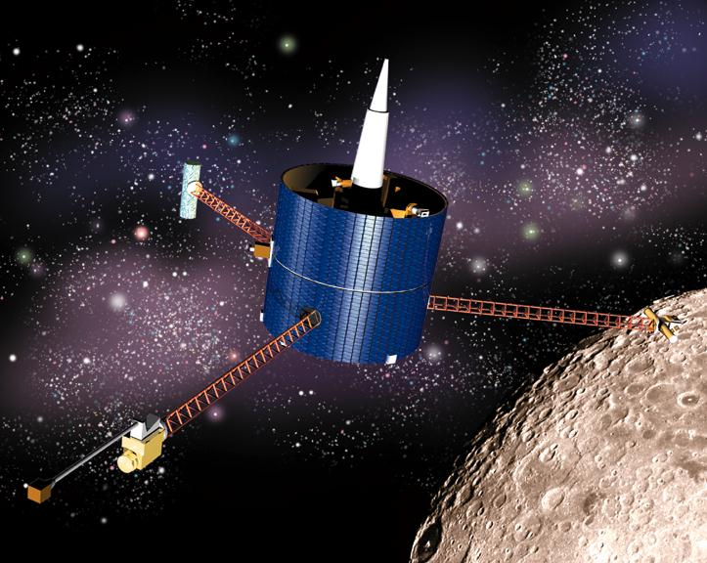

讨论交流收集的
关于月球知识和描写月
亮的诗词……

